Slide 1

DistribuMinho
Bases de Dados – MIEI
Grupo 28:
Diogo Braga – A82547
João Silva – A82005
Ricardo Caçador – A81064
Ricardo Milhazes – A81919

Slide 2
Caso de Estudo
Empresa de distribuição de bebidas e produtos alimentares, denominada DistribuMinho.
Esta empresa possui vários armazéns, onde são armazenados produtos.
O stock da empresa é gerido pelo chefe de armazém que comunica aos funcionários de escritório a necessidade de reabastecimento.
A empresa recebe pedidos de fornecimentos dos clientes e faz a entrega através de um veículo transportador.

Slide 3
Motivação e Objetivos
Devido ao crescimento da empresa no mercado e, consequentemente, com o sucessivo aumento de clientes, a empresa necessitou de alargar o negócio.
Com um negócio maior, os funcionários sentiram dificuldades em organizar os dados de forma eficaz e percetível.
Os gestores passaram a ter de tomar decisões mais difíceis pois a organização de dados piorara.
Assim, a DistribuMinho optou por escolher mecanismos mais profissionais de tratamento de dados e implementar um sistema de base de dados.

Slide 4
Análise da Viabilidade do Projeto
A implementação da base de dados na empresa não é uma decisão impulsionadora a imediato.
Devido aos custos iniciais, será um decisão que impulsionará a empresa para um crescimento sustentado a longo prazo.
Para isso, os gestores terão de tomar as melhores decisões possíveis para a rentabilidade da estruturação da empresa.

Slide 5
Requisitos de Descrição
Um armazém tem um número de armazém, uma morada e um número de camiões.
Um Produto é definido por um número de identificação, um nome, um tipo e um preço.
Um tipo de produto pode ser charcutaria, congelados, bebidas, etc.
(…)

Slide 6
Requisitos de Exploração
Permitir a consulta das informações de um Produto.
Permitir a consulta das informações de um Cliente.
(…)
Listar as Encomendas designadas a um cliente em específico.
(…)
Filtrar os Veículos Transportadores que necessitam de ser substituídos, no mês corrente.
(…)

Slide 7
Requisitos de Controlo
Permitir guardar informações relativas a um produto, cliente, encomenda e veículo transportador.
Permitir ao funcionário de escritório adicionar um novo cliente.
Permitir ao chefe de armazém adicionar um novo produto.
(…)

Slide 8
Perfis de Utilização
Motorista
Funcionário de escritório
Gestor da empresa
Chefe de armazém

Slide 9
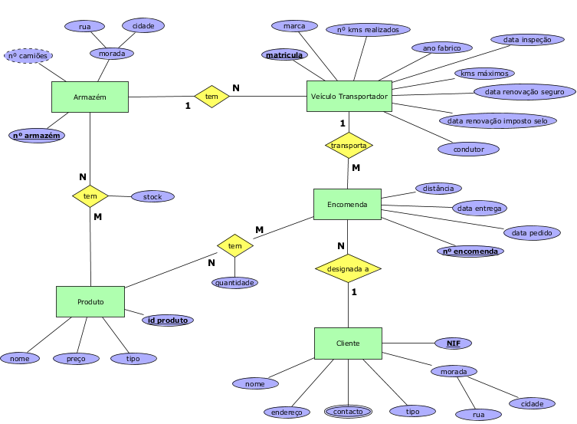
Modelo Conceptual

Slide 10
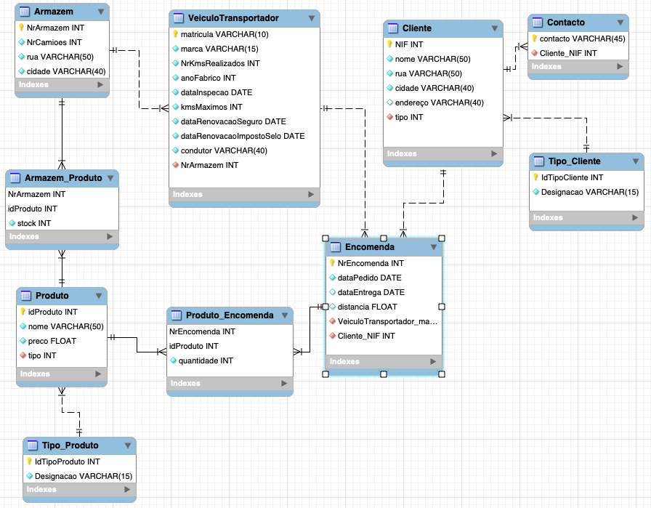
Modelo Lógico

Slide 11

Modelo Físico – manutenção e exploração

Slide 12

Modelo Físico – manutenção e exploração

Slide 13

Modelo Físico – manutenção e exploração

Slide 14
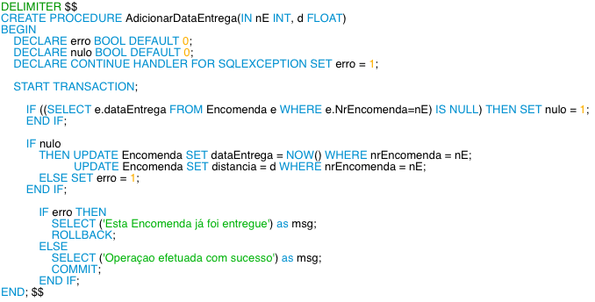
Modelo Físico – manutenção e exploração

Slide 15
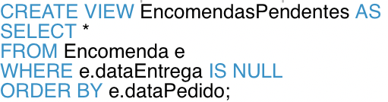
Modelo Físico – manutenção e exploração

Slide 16
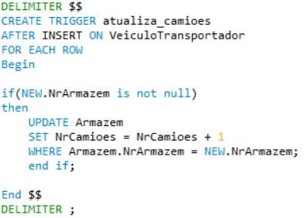
Modelo Físico – manutenção e exploração

Slide 17
Sistema de base de dados não relacional – Neo4j
Um sistema de base de dados NoSQL foi projeto com vista a satisfazer as seguintes propriedades: alta performance e capacidade de expansão.
No nosso caso, o Neo4j, é um SBD que armazena os seus dados na forma de grafo, com vértices e arestas.

Slide 18
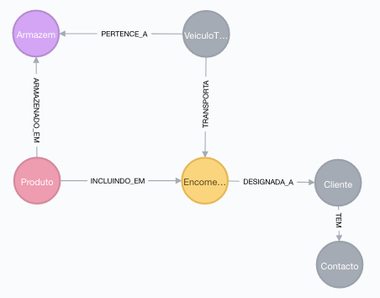
Esquema de Base de Dados

Slide 19
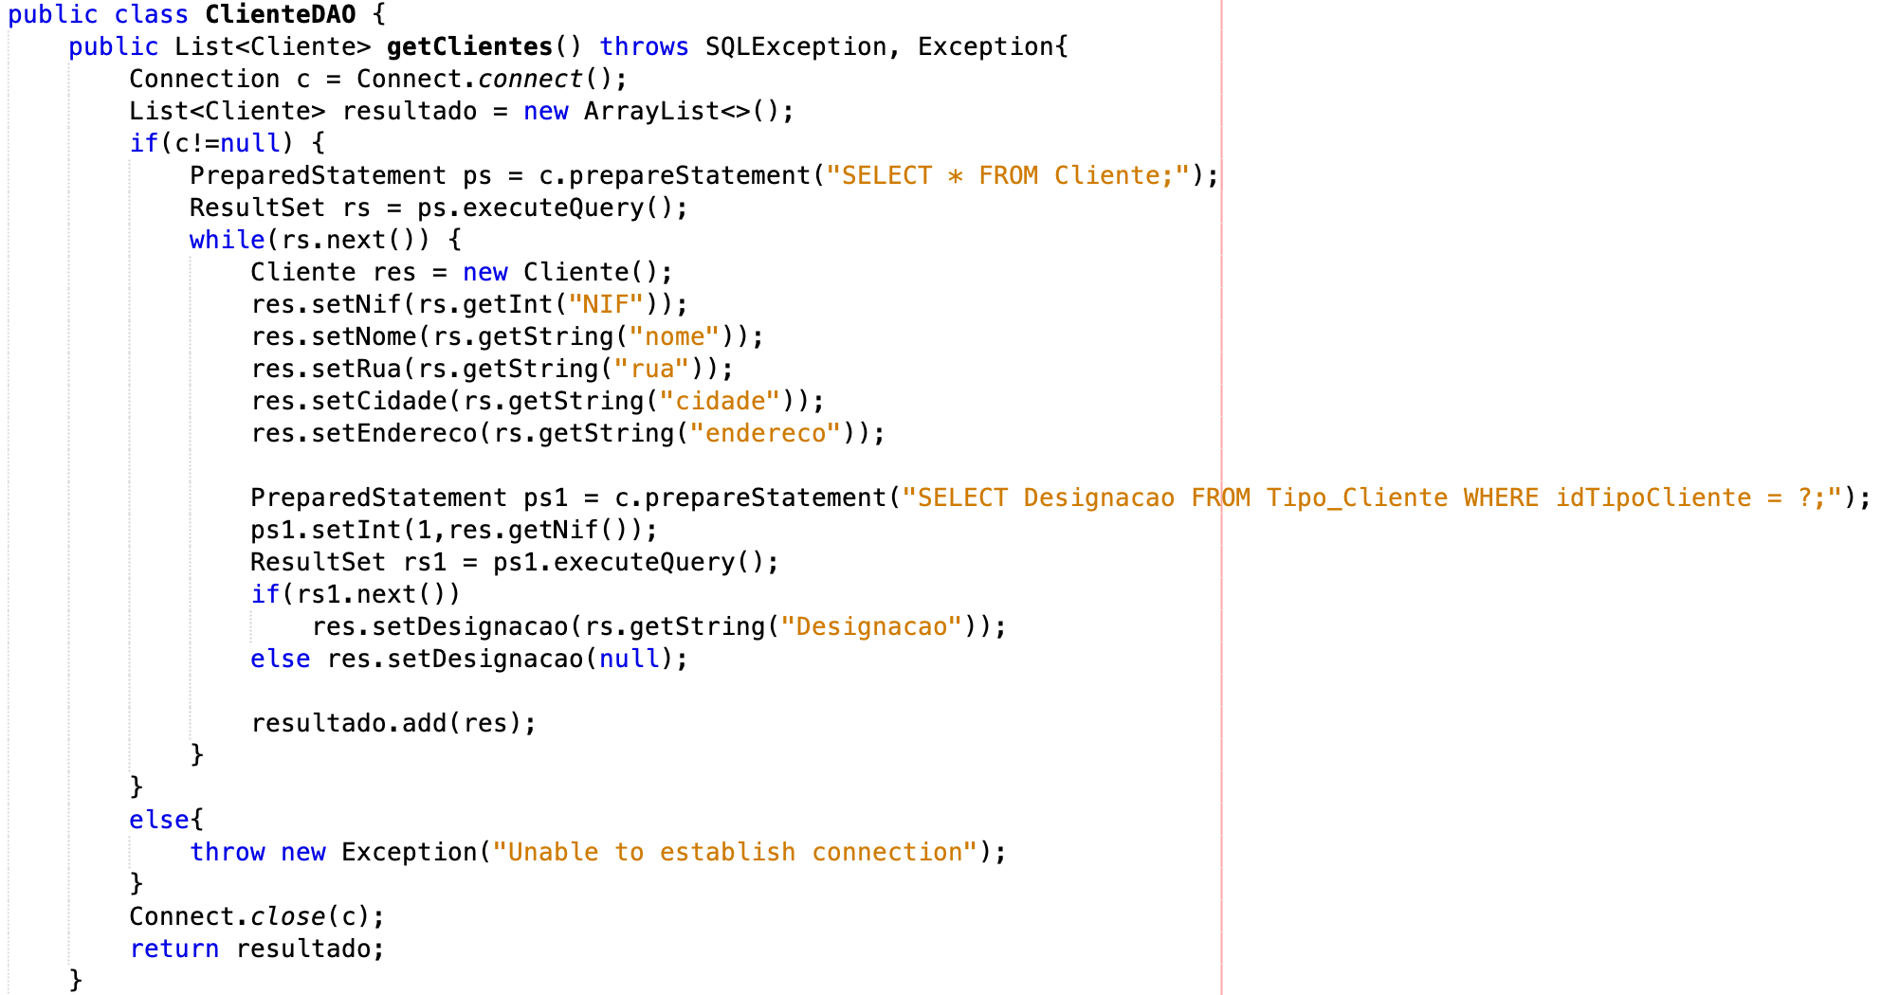
Processo de Migração - extração

Slide 20
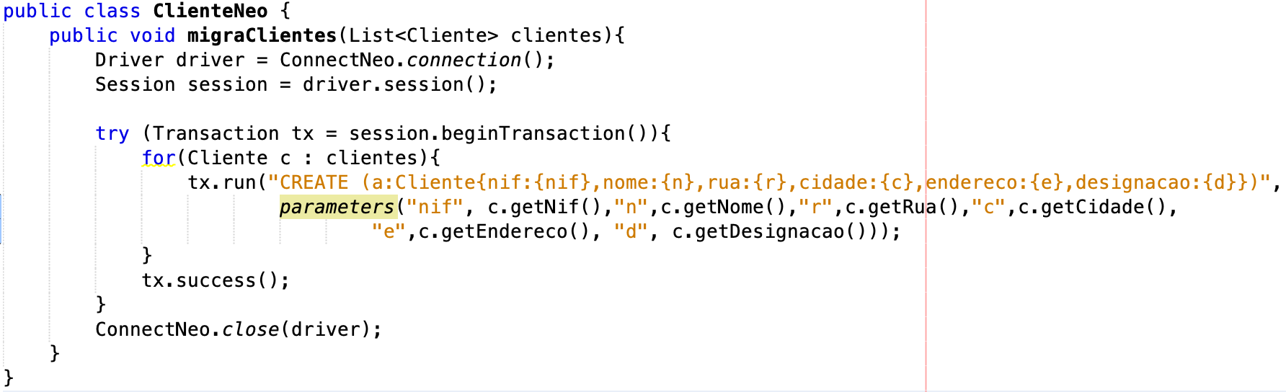
Processo de Migração – carregamento

Slide 21
Queries em Neo4j

Slide 22
DistribuMinho
Bases de Dados – MIEI
Grupo 28:
Diogo Braga – A82547
João Silva – A82005
Ricardo Caçador – A81064
Ricardo Milhazes – A81919

